Slide 1
개인 맞춤형 AI 학습 도우미 개발
2차시 수업

Slide 2

수업 시작하기 전에
깃허브 Fetch/Pull

Slide 3

1. 학습 목표
과목별 맞춤형 프롬프트 템플릿 설계 방법 이해하기
주제별 학습 기능 구현 및 사용자 인터페이스 개선
프롬프트 엔지니어링 기법 실습
Streamlit의 고급 기능 및 Markdown 활용 방법 습득
효과적인 AI 응답 포맷팅 구현

Slide 4

지난 시간
Python 가상환경 설정 및 필요 패키지 설치
Streamlit 인터페이스 구현
OpenAI API 연동 기본 구조

Slide 5

ai_helper.py
import os
import openai
from dotenv import load_dotenv
from openai import OpenAI
load_dotenv()
OPENAI_API_KEY = os.getenv("OPENAI_API_KEY")
client = OpenAI(api_key = OPENAI_API_KEY)
def get_ai_response(prompt, model="gpt-3.5-turbo"):
system_prompt = "당신은 학생들을 돕는 유능한 학습 도우미입니다. 정확하고 이해하기 쉬운 설명을 제공하세요."
try:
response = client.responses.create(
model=model,
instructions=system_prompt,
input = prompt
)
return response.output_text
except Exception as e:
return f"오류가 발생했습니다: {str(e)}"

Slide 6
3. 학습 주제별 템플릿
특정 학습 주제나 과목에 최적화된 프롬프트 구조
1. 목적
일관된 학습 경험 제공
효과적인 지식 전달 구조화
반복적인 프롬프트 작성 자동화
2. 구성 요소
역할 설정(예: 수학 교사, 영어 튜터)
응답 형식 지정(예: 단계별 설명, Markdown 구조)
난이도 조정( 초급, 중급, 고급)
교육적 접근법 (예시, 질문, 응용)

Slide 7
3. 학습 주제별 템플릿
템플릿 설계의 중요성
일관성 : 사용자에게 예측 가능한 응답 형식 제공
맞춤화 : 과목 특성에 맞는 최적화된 설명 방식
효율성 : 사용자 입력의 최소화 및 자동화
품질 향상 : 프롬프트 구조화를 통한 응답 품질 개선
교육적 효과 : 학습자 수준과 목표에 맞는 콘텐츠 제공

Slide 8
3. 학습 주제별 템플릿
주요 과목별 템플릿 구조
수학
개념 설명 : 시각화, 예시, 단계별 접근
문제 풀이 : 풀이 과정 세분화, 개념 연결
영어
문법 설명 : 규칙, 예문, 예외 사항
표현 학습 : 상황별 회화, 문화적 맥락
과학
현상 설명 : 원리, 실생활 연관성, 실험
개념 이해 : 정의, 사례, 응용

Slide 9
3. 학습 주제별 템플릿
prompt_templates.py
SUBJECT_TEMPLATES = {
"수학": {
"개념 설명": "다음 수학 개념을 중학생이 이해할 수 있게 설명해주세요: {topic}. 실생활 예시와 시각적 설명을 포함해주세요.",
"문제 풀이": "다음 수학 문제의 풀이 과정을 단계별로 자세히 설명해주세요: {problem}. 각 단계마다 이유를 설명해주세요.",
"연습 문제": "{topic}에 관한 {level} 수준의 연습 문제를 {count}개 만들어주세요. 각 문제마다 답과 풀이 과정도 제공해주세요."
},
"영어": {
"문법 설명": "다음 영어 문법 개념을 쉽게 설명해주세요: {topic}. 예문을 3개 이상 포함해주세요.",
"문장 교정": "다음 영어 문장의 오류를 찾아 교정하고, 이유를 설명해주세요: {sentence}",
"대화 연습": "{situation}에 관한 영어 대화문을 만들어주세요. 각 표현마다 한국어 설명을 덧붙여주세요."
}
# 다른 과목들도 추가...
}

Slide 10
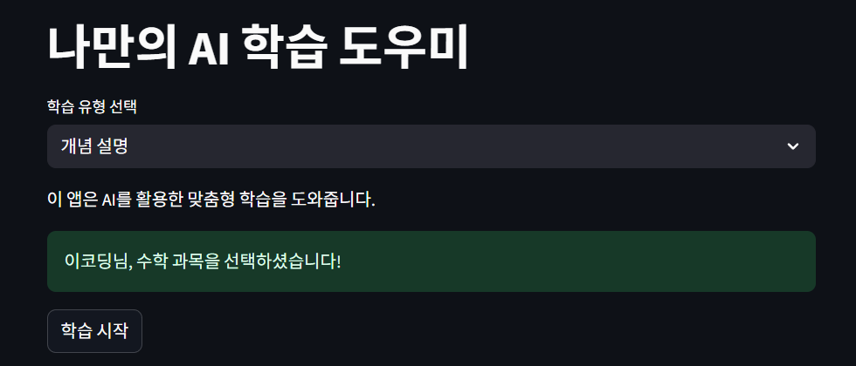
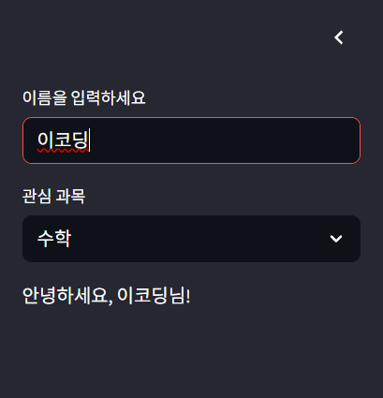
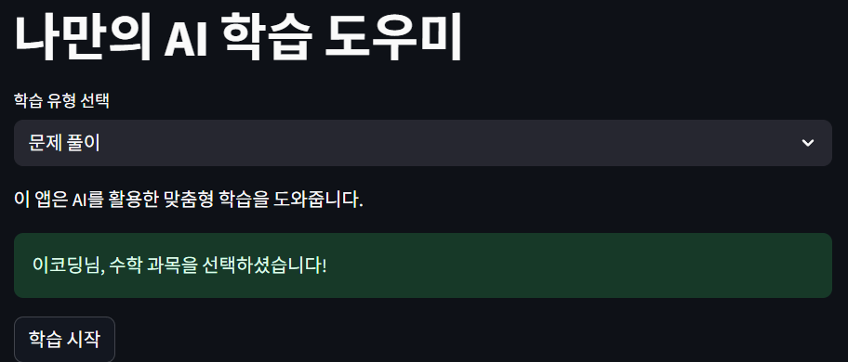
3. 학습 주제별 템플릿
app.py에 템플릿 적용하기

Slide 11
3. 학습 주제별 템플릿
app.py에 템플릿 적용하기
import streamlit as st
from utils.ai_helper import get_ai_response
from utils.prompt_templates import SUBJECT_TEMPLATES
st.title("나만의 AI 학습 도우미")
# 사용자 정보 입력
with st.sidebar:
name = st.text_input("이름을 입력하세요")
subject = st.selectbox("관심 과목", list(SUBJECT_TEMPLATES.keys()))
st.write(f"안녕하세요, {name}님!")
# 주제별 탭 인터페이스
if subject:
topic_options = list(SUBJECT_TEMPLATES[subject].keys())
topic = st.selectbox("학습 유형 선택", topic_options)
st.write("이 앱은 AI를 활용한 맞춤형 학습을 도와줍니다.")
추가됨
추가됨
옮겨온 코드

Slide 12
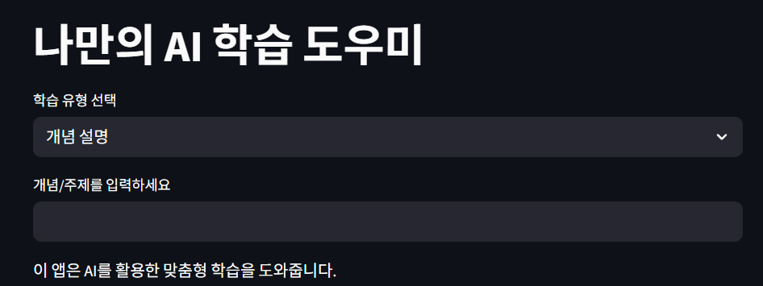
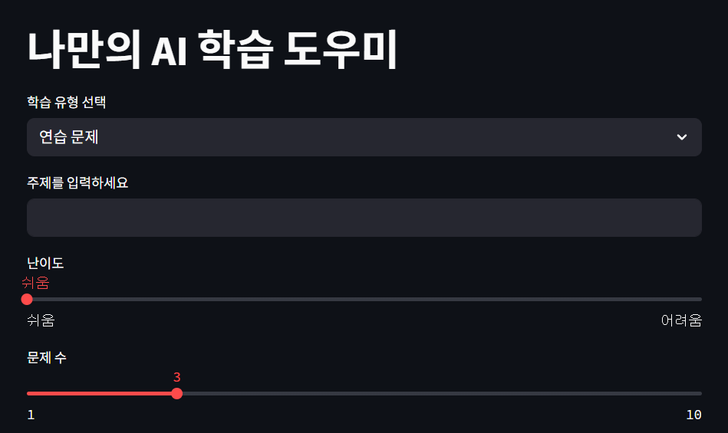
3. 학습 주제별 템플릿
app.py에 템플릿 적용하기

Slide 13
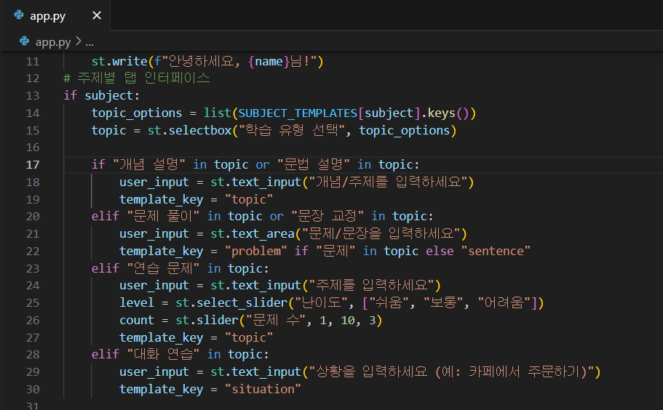
3. 학습 주제별 템플릿
app.py에 템플릿 적용하기
추가됨

Slide 14
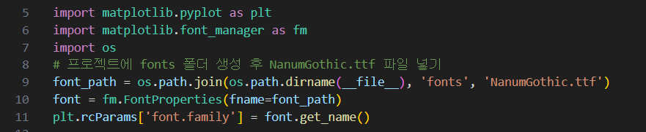
3. 학습 주제별 템플릿
app.py 한글 폰트 설정하기

Slide 15
4. 프로젝트 구조
폴더명과 파일명 확인하기
ai_tutor_project/
├── .env # API 키 저장
├── app.py # 메인 Streamlit 애플리케이션
├── requirements.txt # 의존성 패키지 목록
├── fonts/ # 폰트 파일 저장
│ └── NanumGothic.ttf # 나눔고딕 폰트
└── utils/
├── __init__.py
├── ai_helper.py # AI API 연동 함수
└── prompt_templates.py # 프롬프트 템플릿 정의

Slide 16
5. 프롬프트 엔지니어링
AI 로부터 원하는 답을 얻어내기 위한 과정
주요 목표 :
명확하고 구체적인 지시사항 제공
원하는 형식의 구조의 응답 유도
AI의 창의성과 정확성의 균형 조절
교육적 프롬프트의 핵심
학습자 수준 명시
단계적 설명 요청
다양한 예시 포함
응용 및 심화 학습 연결
Github
코드를 저장하고, 버전 관리를 해줌

Slide 17
5. 프롬프트 엔지니어링
효과적인 프롬프트 작성 기법
역할 설정 (페르소나)
당신은 수학 전문가/영어 교사/과학자 입니다.
맥락 제공
중학교 2학년 학생을 가르치고 있습니다.
구체적 지시
다음 개념을 3단계로 나누어 설명해주세요.
형식 지정
Markdown 형식으로 응답해주세요.
예시 포함
다음과 같은 형식으로 설명해 주세요(1. 개념 정의 2. 예시 3. 응용)
제약 설정
500자 이내로 설명해주세요. 또는 초등학생도 이해할 수 있게 설명해주세요.
Github
코드를 저장하고, 버전 관리를 해줌

Slide 18
6. 시스템 프롬프트 최적화
ai_helper.py
def get_ai_response(prompt, model="gpt-3.5-turbo", system_prompt=None):
if system_prompt is None:
system_prompt = """당신은 학생들을 돕는 유능한 학습 도우미입니다.
설명은 항상 명확하고 이해하기 쉽게 제공하세요.
개념을 설명할 때는 실생활 예시를 포함하고,
단계별로 구조화된 설명을 제공하세요.
중요한 개념은 강조하고, 가능하면 시각적 요소를
문자로 표현해 설명에 활용하세요."""
try:
response = client.responses.create(
model=model,
instructions=system_prompt,
input = prompt
)
return response.output_text
except Exception as e:
return f"오류가 발생했습니다: {str(e)}"
Github
코드를 저장하고, 버전 관리를 해줌

Slide 19
7. Markdown을 활용한 응답 포맷팅
Markdown 이란?
텍스트 기반의 가벼운 마크업 언어
서식이 있는 문서를 일반 텍스트로 작성하는 방법
Streamlit에서 기본으로 지원
Github
코드를 저장하고, 버전 관리를 해줌

Slide 20
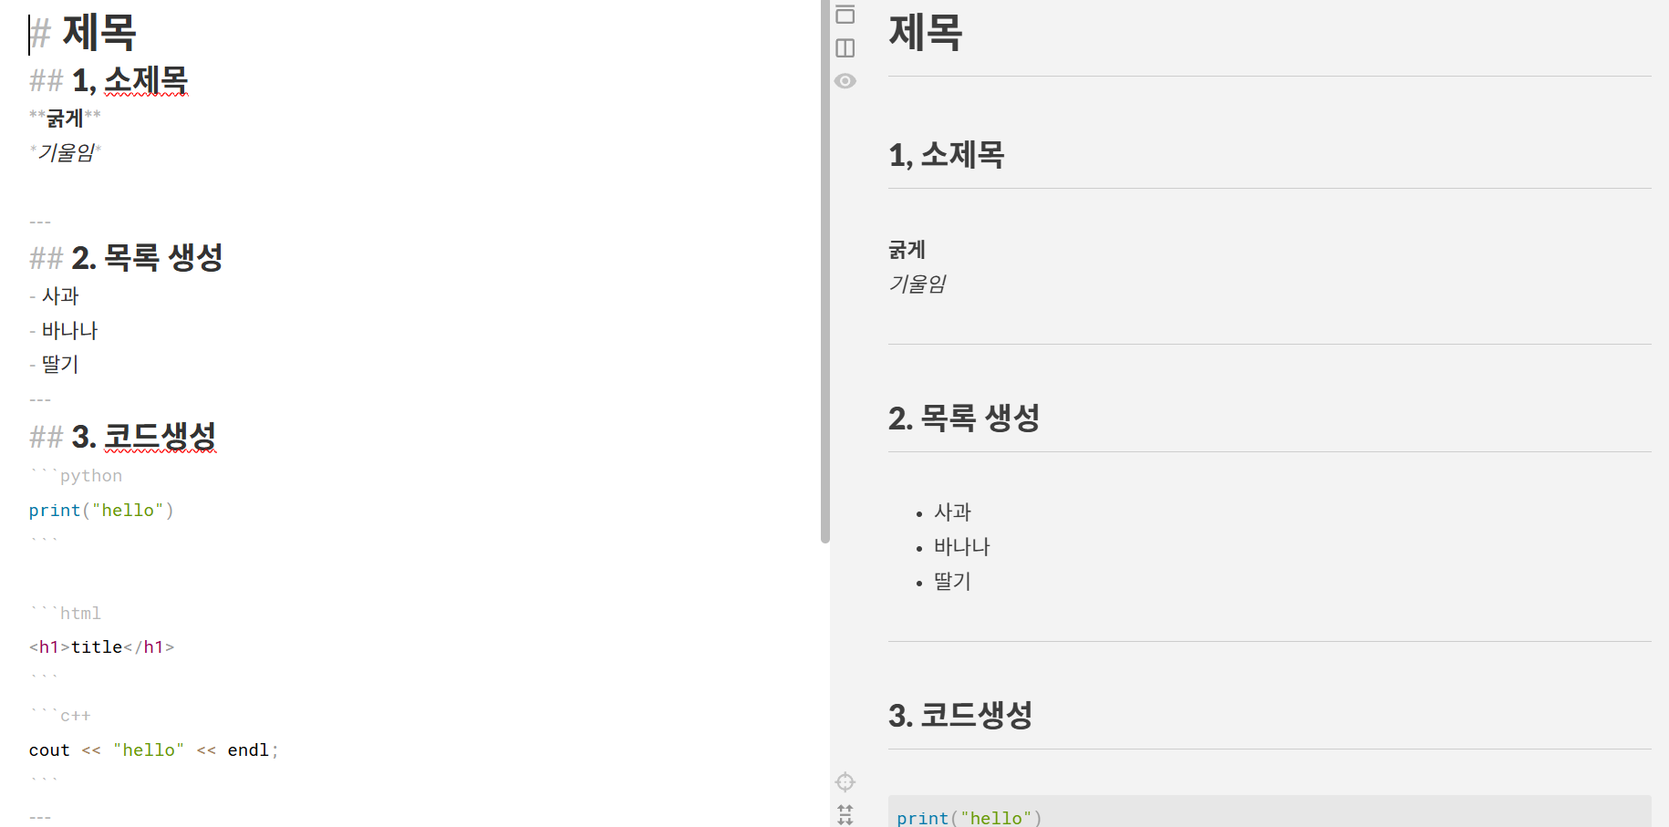
7. Markdown을 활용한 응답 포맷팅
https://stackedit.io
Github
코드를 저장하고, 버전 관리를 해줌

Slide 21
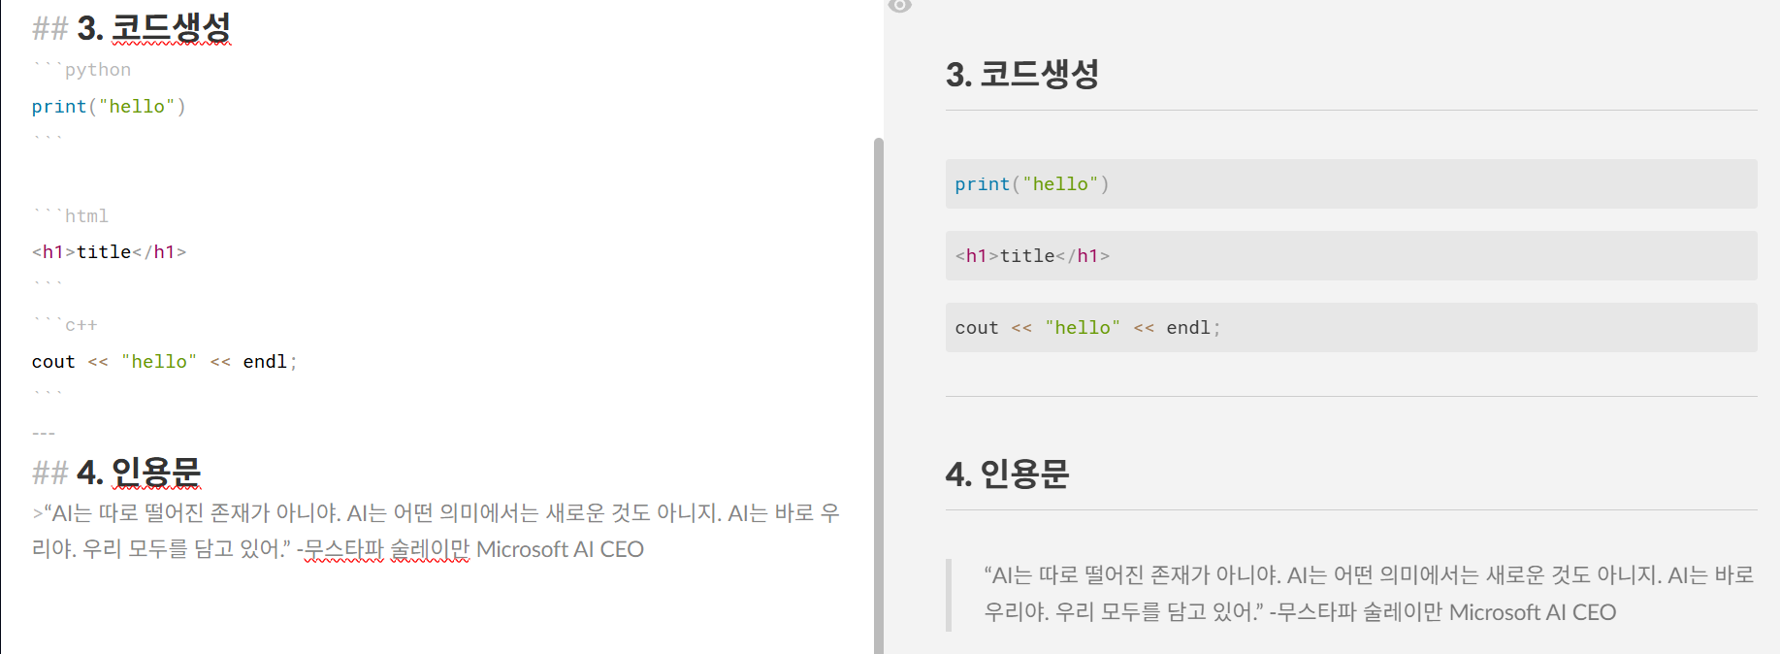
7. Markdown을 활용한 응답 포맷팅
https://stackedit.io
Github
코드를 저장하고, 버전 관리를 해줌

Slide 22
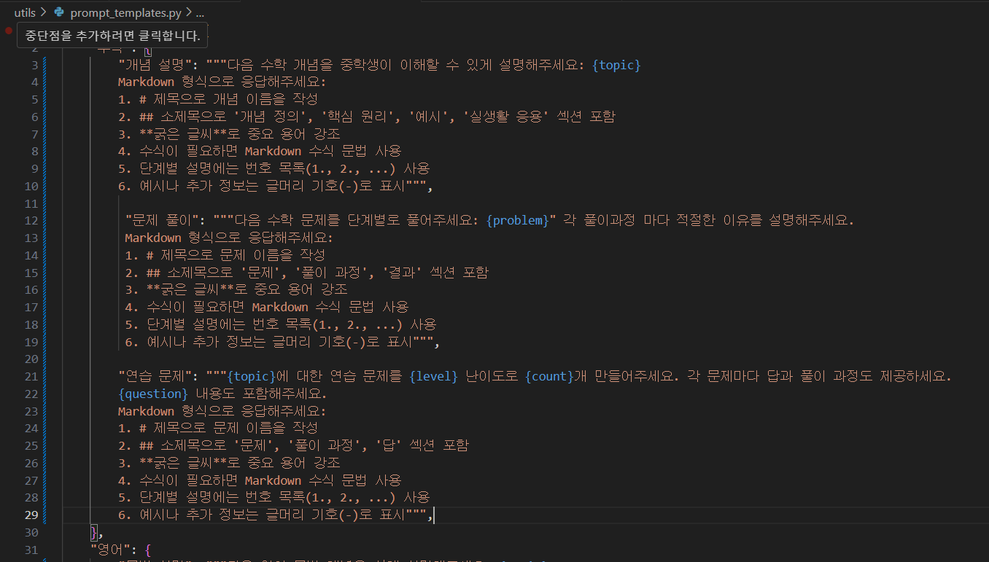
7. Markdown을 활용한 응답 포맷팅
prompt_templates.py
Github
코드를 저장하고, 버전 관리를 해줌

Slide 23
8. 실습 과제
prompt_templates.py
추가 과목 템플릿 작성하기
과학, 프로그래밍
각 과목별 3가지 이상의 학습 유형 정의
블로그 글 작성
오늘 만들어본 웹사이트 제작 방식을 공유
AI가 만들어준 학습 내용을 블로그에 공유

Slide 24
9. 마무리
Github
commit
Push

